Slide 1
薪資計算app
資管四 林政維
資管四 李冠翰

Slide 2

動機
一個簡易的形式式讓員工大概知道 自己能領到多少錢
增加老闆、人資部分

Slide 3
系統介紹
頁面分為老闆、人資、員工
每個頁面依權限不同給予不同功能
使用者可以得知應得月薪為多少

Slide 4
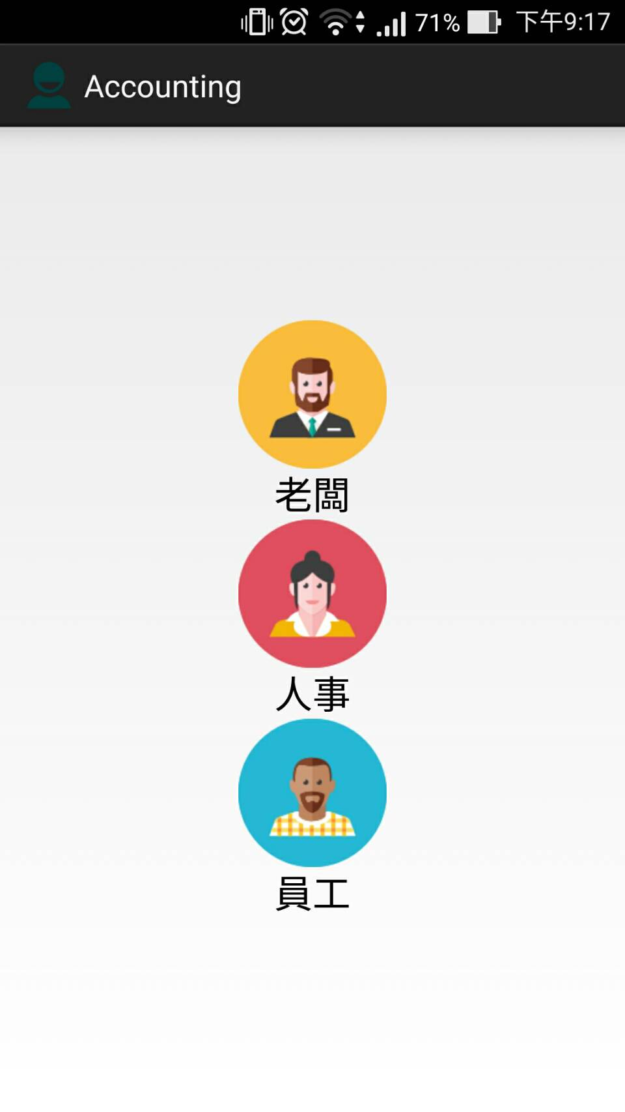
主頁面區分使用者不同 身分，根據使用者的身 分選擇後，再進行後續 操作

Slide 5
固定底薪(每小時)
每月工作總時數
特殊加給(加班)
全勤獎金
最終薪資

Slide 6
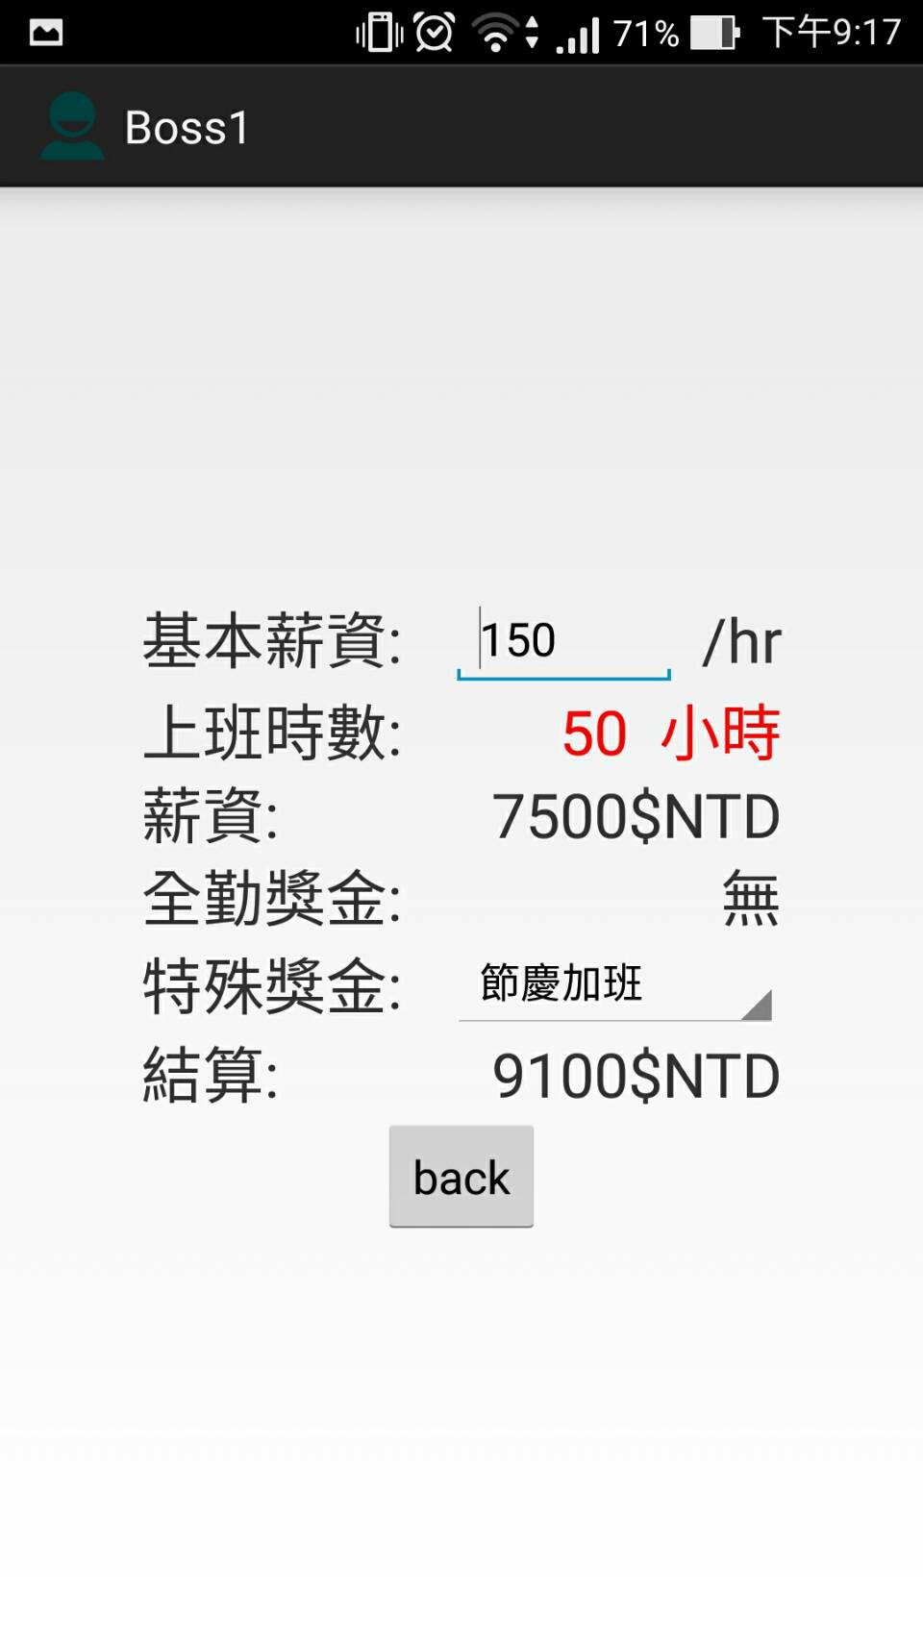
老闆頁面
能夠修改基本薪資和 特殊獎金；特殊獎金包含 加班、節慶加班、，分別 有不同的金額

Slide 7
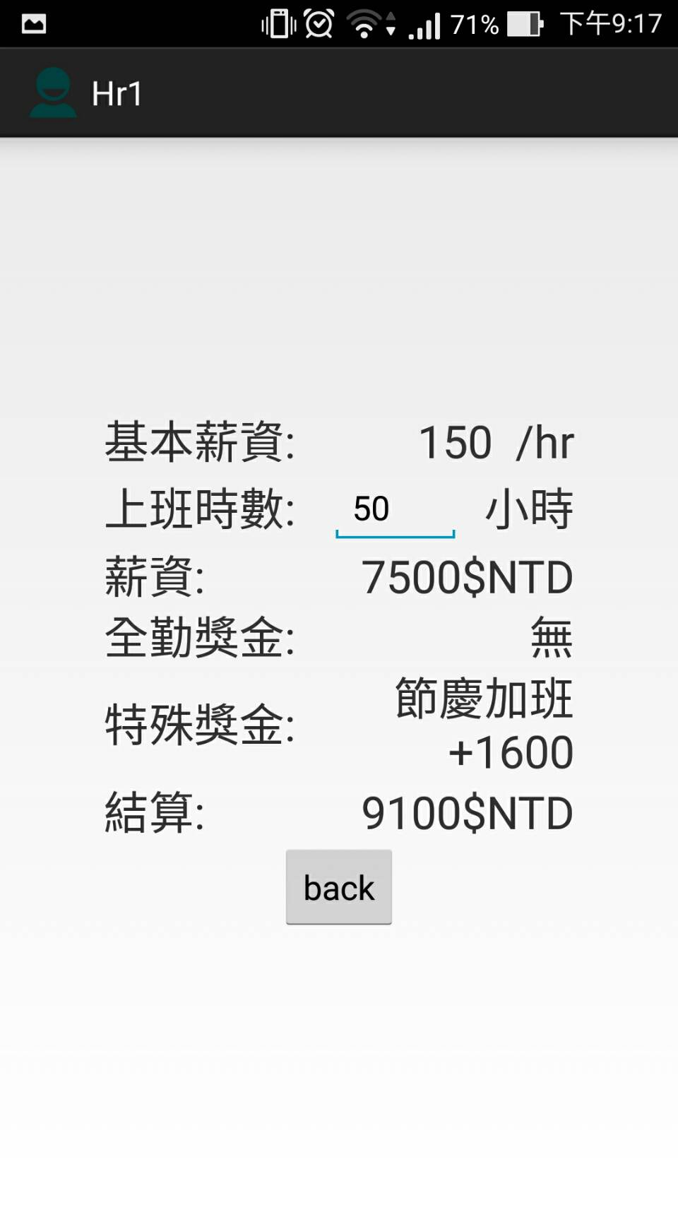
人資頁面
能夠修改上班時數，若 上班時數小於130小時， 將會以紅字顯示；若大 於160小時便算是全勤， 將會有全勤獎金

Slide 8
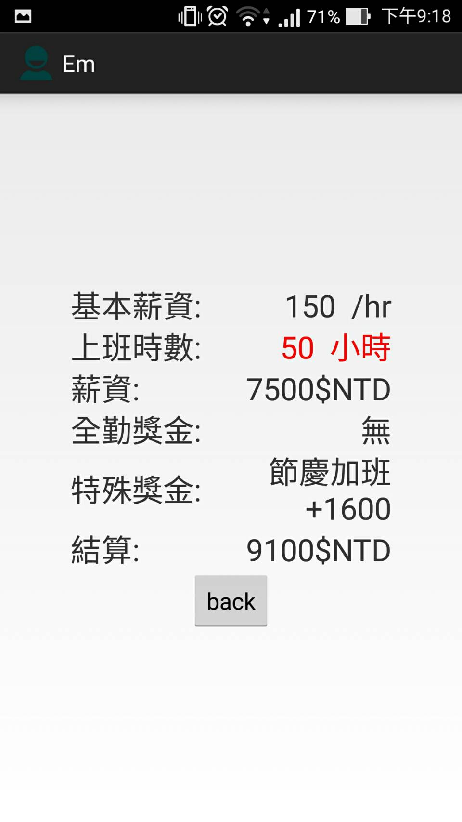
員工頁面
僅顯示各項資料，含基本 薪資、上班時數、全勤獎 金有無，特殊獎金有無， 無法進行修改

